Slide 1

7023T
Lanjutan Sistem Basis Data
Sidang 09
merancang dan Mengembangkan ETL Sistem
presentasi ini didasarkan Michael A. Fudge, Jr.

Slide 2
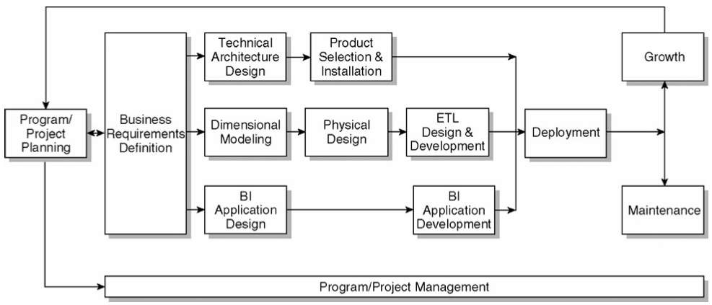
The Kimball Lingkaran kehidupan Diagram

Slide 3
Sebelum Kita Mulai
Kita akan membutuhkan
Fisik Desain pelaksanaan bintang Skema di ROLAP, dengan beban awal.
Arsitektur Rencana
Pemahaman DW / arsitektur BI Anda.
Sumber untuk Target Pemetaan Bagian dari proses desain rinci.

Slide 4
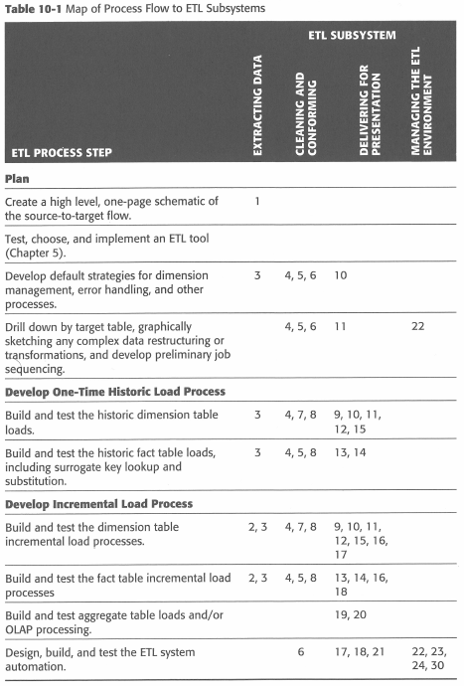
Rencana…
Bagaimana 34 subsistem peta dan terkait dengan rencana 10 langkah.
Menurut Kimball.

Slide 5
Langkah 1: Menggambar Tingkat Tinggi Rencana
Ini disebut sumber untuk target peta.
Sumber berasal dari berbagai daerah yang berbeda.
target yang Dimensi dan Fakta tabel
Notes:
The boxes often represent a logical grouping of tables in the transaction system model.
As you develop the detailed ETL system specification, this high level view will gather additional details

Slide 6
Langkah 2: Pilih Alat ETL
alat ETL Anda bertanggung jawab untuk memindahkan data dari berbagai sumber ke dalam gudang data.
bahasa pemrograman vs alat grafis.
pemrograman ➔ Fleksibilitas, Customizable
grafis ➔ Diri Mendokumentasikan, Mudah untuk pemula
Solusi terbaik adalah suatu tempat di tengah.
Notes:
If your source systems are relational, your transformation requirements are straightforward, and you have good developers on staff, the value of an ETL tool may not be immediately obvious

Slide 7
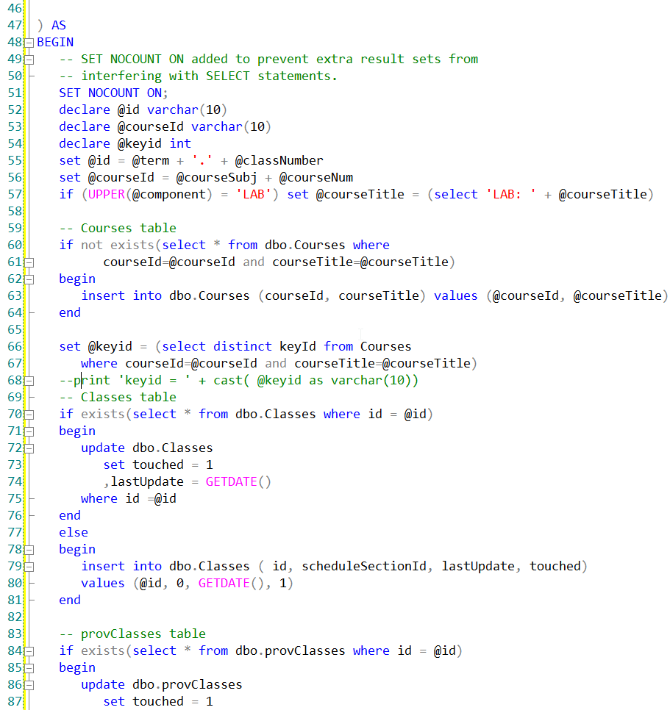
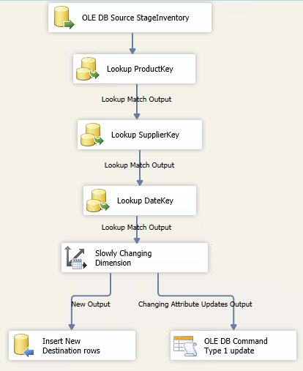
ETL: Kode vs Alat
Mana yang lebih mudah dipahami?

Slide 8





Mengapa ETL Alat?
Self-dokumentasi yang berasal dari menggunakan grafis yang alat
alat ETL menawarkan logika transformasi lanjutan: algoritma kabur pencocokan, akses terintegrasi ke nama dan alamat deduplication rutinitas, dan data algoritma mining
meningkatkan kinerja sistem pada tingkat yang lebih rendah dari keahlian.
Notes:
We recommend selecting an
ETL tool early on and using it right from the start. In a production system, the longterm improvements in manageability, productivity, and training are significant

Slide 9
Langkah 3: Mengembangkan Strategi Detil
Data pencabutan¹ & arsip² Data Extracted
Data kualitas³ pemeriksaan pada dimensi & fakta
Mengelola perubahan ukuran⁴
Pastikan DW dan ETL bertemu ketersediaan sistem Persyaratan
desain Data audit subsistem
mengatur ETL area pementasan
Notes:
Push from the source system to a flat file, extract in a stream, use a tool to read the database logs, or another method?
The purpose of the archive is system auditability and recoverability
Develop a general, standardized process for how you will check data quality, and what you will do if the data does not pass quality control
Type 1 (overwrite history) or type 2 (track history)
Document when each data source becomes available, and block out high level job sequencing

Slide 10
Peran Staging yang
Pementasan menyimpan salinan dari ekstrak sumber
Ini bisa menjadi database atau Sistem Berkas
Mengurangi pengolahan yang tidak perlu dari sumber data.

Slide 11
Langkah 4: Drill Down oleh Target Tabel
Mulai pengeboran ke dalam sumber rinci untuk menargetkan aliran untuk setiap target dimensi dan tabel fakta
Flowchart dan pseudo code berguna untuk membangun keluar Anda transformasi logika
ETL Alat memungkinkan Anda untuk membangun dan mendokumentasikan aliran data pada saat yang sama waktu
Notes:
Develop Detailed Table Schematics
Develop the ETL Specification Document
Develop a Sandbox Source System: protects "live" servers and their data
Develop One-Time Historic Load Processing: initial historic load

Slide 12
Langkah 5: populate Dimensi dengan Bersejarah Data
Bagian dari satu kali langkah pengolahan bersejarah.
Mulailah dengan tabel dimensi yang paling sederhana (biasanya tipe 1 SCD ini)
transformasi
Mengkonversi data ex. EBCDIC←→ ASCII¹
Menggabungkan dari yang terpisah sumber ex. Informasi pengguna
Membaca sandi kode produksi ex. TTT→ Tipe Track Traktor²
Validasi Banyak-ke-Satu dan Satu-ke-One Hubungan ex: Kategori → Produk³
Menetapkan Kunci pengganti untuk Dimensi meja
Notes:
Extended Binary Coded Decimal Interchange Code (EBCDIC) is an 8-bit character encoding used mainly on IBM mainframe and IBM midrange computer operating systems. ASCII is 7 bit encoding
It often makes sense to create a rule to generate a dummy label that can easily be updated later. For example, you can create a dummy label: "Production Code ABC: No description available." When the description does eventually flow into the system, it is easy to update the string.
You can verify a many-to-one relationship between two attributes such as product to product model, by sorting on the "many" attribute and verifying that each value has a unique value on the "one" attribute

Slide 13
Langkah 6: Lakukan Fakta Tabel Bersejarah Beban
Bagian dari satu kali langkah pengolahan bersejarah.
transformasi:
Ganti kode-kode khusus (misalnya. -1) denganBATAL pada aditif dan aditif semi- fakta (untuk data yang berasal dari sistem warisan)
Menghitung dan menyimpan fakta berasal kompleks ex: Jumlah pengiriman dibagi di antara jumlah item pada pesanan.
baris Pivot ke dalam kolom ex: Jenis jumlah dalam skema keuangan, jumlah → anggaran, sebenarnya, atau perkiraan
Pipa Dimensi pengganti Key Lookup
Rekan dengan Audit Dimensi¹
Notes:
The one-time historic load of the fact table data differs fairly significantly from the ongoing incremental processing. The biggest worry during the historic load is the sheer volume of data, often thousands of times bigger than the daily incremental load.
1) The audit key points to an audit dimension that describes
the characteristics of the load, including timings and measures of data quality

Slide 14
Contoh Pipeline Key pengganti
Menangani SCD ini

Slide 15
Langkah 7: Dimensi Tabel Incremental Pengolahan
Sering kali logika yang sama digunakan dalam beban Bersejarah dapat digunakan.
Mengenali Baru / Berubah data berdasarkan atribut yang berbeda untuk kunci alam yang sama
alat ETL biasanya dapat membantu dengan logika ini.
CDC (Ubah Data Capture) Sistem yang populer

Slide 16
Langkah 8: Bahkan Tabel Incremental Pengolahan
Sebuah ETL kompleks:
Bisa sulit untuk menentukan fakta-fakta harus diproses?
Apa yang terjadi sebenarnya bila diproses kembali?
Bagaimana jika lookup kunci dimensi gagal?
Beberapa alat ETL membantu pengolahan logika ini.
dimensi merosot dapat digunakan ex: nomor transaksi dalam ringkasan rangka
Sebuah kombinasi tombol dimensi ex: StudentKey dan ClassKey untuk pengolahan kelas.
CDC (Ubah Data Capture) Sistem yang populer

Slide 17
CDC - Perubahan Data Capture
Data Ganti Acara (Create, Update, Delete) dilewatkan ke sistem CDC
Sistem ini bertindak sebagai sumber untuk Proses ETL
database transaksi Log
OLTP
CDC
Sistem
ETL Pekerjaan
ATAU
msg Antre / Service Bus

Slide 18
Langkah 9: Agregat Tabel dan OLAP Beban
pengolahan lebih lanjut di luar skema bintang ROLAP.
Kebanyakan ROLAPS Exist untuk memberi makan Database MOLAP
Segarkan / Proses ulang
kubus MOLAP
INDEX / pandangan terwujud
tabel ringkasan agregat

Slide 19
Langkah 10: ETL Sistem Operasi & Otomasi
jadwal pekerjaan
Menangkap dan Log kesalahan / pengecualian
tugas manajemen database:
data lama pembersihan
Kecilkan database
membangun kembali indeks
Statistik pembaruan

